Slide 1
视觉平衡
原理说明
关于排版
精简文字、多用图片/图标
对齐！对齐！对齐！
Notes:
作为非从事设计的普通职场人，我们不具备设计狮的思维，也不能像设计狮一样花很多的时间和精力去研究一份平面作品。我们需要的是运用一些简单的方法和技巧对PPT排版进行处理，在保证PPT实用性的同时，使其看起来更美一些。这就够了
居中：最常见的一种版式，而且门槛低，容易发挥，给人一种和谐、稳定、又有设计感的感觉
左右：为了达到平衡，左右两边的元素在视觉上重量相等
上下：
均分：当页面中有多个相等或者类似的元素时，我们考虑在页面中平等的分配他们的位置
值得注意的使，以上只是常见的版式布局，我认为工作中掌握这些版式足够用，当然我们也可以尝试组合使用他们以达到更丰满的效果，
平衡理论：两个或者两个以上的力作用于物体，各个力相互抵消，使物体成相对静止状态，泛指平衡稳定
我们可以把平衡理论中力的概念理解为PPT版面中的元素，这些元素可以是图片、图标、图表、文字组合或者其他，这些物体在PPT页面上呈现整体视觉的稳定

Slide 2
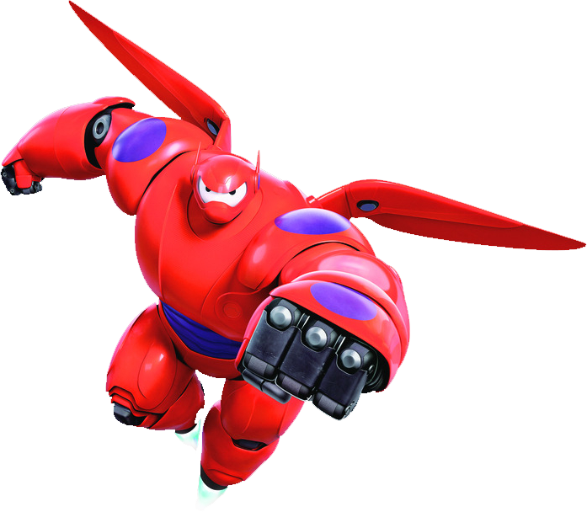
我们有时并不想
成为英雄
只是生活有时
超出我们的想象
—— A man named Baymax
Notes:
在空白页中心插入一个元素，四周的留白都是对称的，那画面就是平衡的
我们把元素移至右侧，平衡就被打破了，右边太沉，另一侧则被抬起，我们要继续维持这种平衡，很简单，在另一侧加入感官相等的元素

Slide 3
讨论什么是演讲
1.演讲≠讲话+表演
案例：佛师讲法
2.演讲：演讲者面对广大听众，以口头语言为主要形式、非口头语言为辅助形式，就某一问题发表自己的意见，或阐述某一事理，并互相交流信息的真实的社会活动过程，也叫演说或演讲。
3.美国人对演讲的理解：面对两个人以上讲话就是演讲
Notes:
反面案例

Slide 4
视觉平衡
原理说明
关于排版
居中
左右
上下
均分
Notes:
作为非从事设计的普通职场人，我们不具备设计狮的思维，也不能像设计狮一样花很多的时间和精力去研究一份平面作品。我们需要的是运用一些简单的方法和技巧对PPT排版进行处理，在保证PPT实用性的同事，使其看起来更美一些。这就够了
居中：最常见的一种版式，而且门槛低，容易发挥，给人一种和谐、稳定、又有设计感的感觉
左右：为了达到平衡，左右两边的元素在视觉上重量相等
上下：
均分：当页面中有多个相等或者类似的元素时，我们考虑在页面中平等的分配他们的位置
值得注意的使，以上只是常见的版式布局，我认为工作中掌握这些版式足够用，当然我们也可以尝试组合使用他们以达到更丰满的效果，
平衡理论：两个或者两个以上的力作用于物体，各个力相互抵消，使物体成相对静止状态，泛指平衡稳定
我们可以把平衡理论中力的概念理解为PPT版面中的元素，这些元素可以是图片、图标、图表、文字组合或者其他，这些物体在PPT页面上呈现整体视觉的稳定

Slide 5
给你3个元素，根据视觉平衡原理如何排版
示例
关于排版
居中
左右
上下
均分
元素1：
我们有时并不想成为英雄
只是生活有时超出我们的想象
元素2：
我长成这样是为了
让人看起来更想拥抱
元素3：
你好，我是大白
你的私人健康顾问

Slide 6
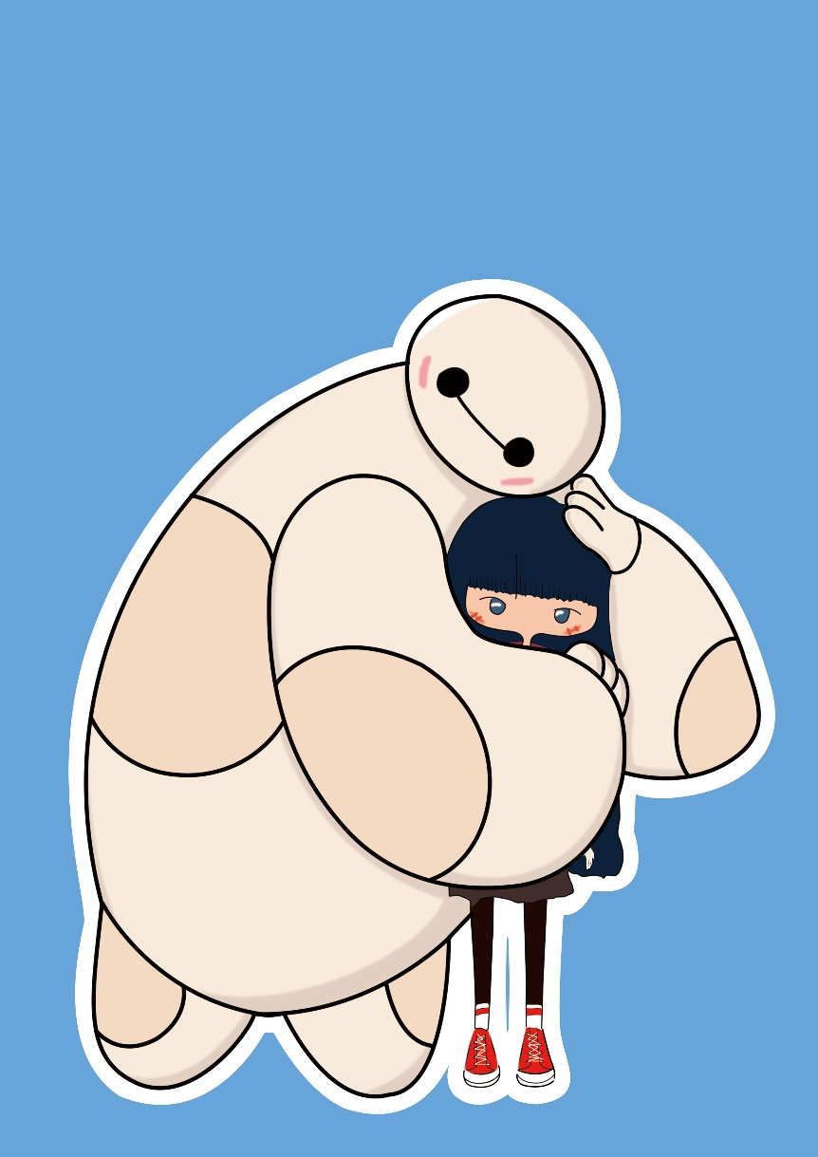
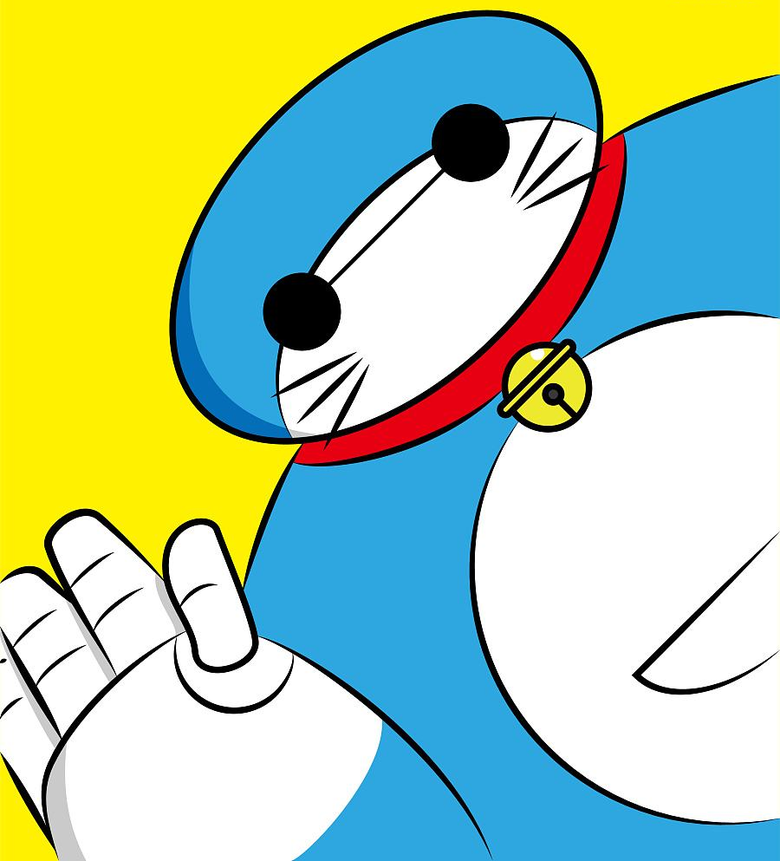
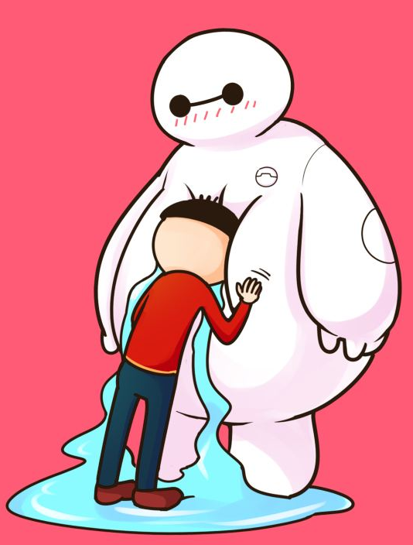
我们有时并不想成为英雄
只是生活有时超出我们的想象
我长成这样是为了
让人看起来更想拥抱
你好，我是大白
你的私人健康顾问

Slide 7
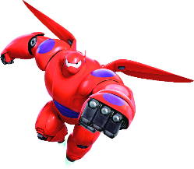
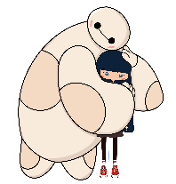
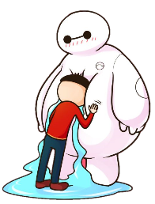
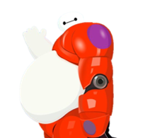
大白经典语录
关于排版
我们有时并不想成为英雄
只是生活有时超出我们的想象
我长成这样是为了
让人看起来更想拥抱
你好，我是大白
你的私人健康顾问
我不是胖嘟嘟
只是气很足

Slide 8
练一练
关于排版
居中
左右
上下
均分
给你5个元素，根据视觉平衡原理如何排版
Notes:
10分钟

Slide 9
